Slide 1
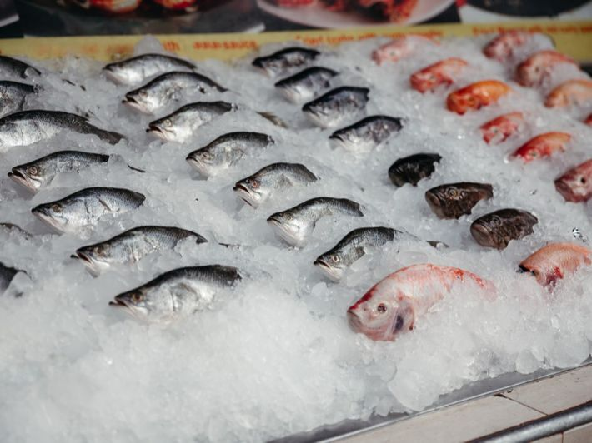
المعيار | المخرج | عنوان الدرس | الوحدة
تجميد الاسماك | تجميد الاسماك | الدرس رقم 14 : تجميد الاسماك | ٌيظهر معرفة ومهارة في أساسيات الطهي
ضع إشارة صح حول صورة التي تدل على تجميد الاسماك؟

